Slide 1
Open API 신청
2019년

Slide 2
목차
1. 사이트 접속
2. 서비스 검색
3. 활용 신청
4. 신청한 서비스 선택
5. 인증키, End Point와 참고문서

Slide 3
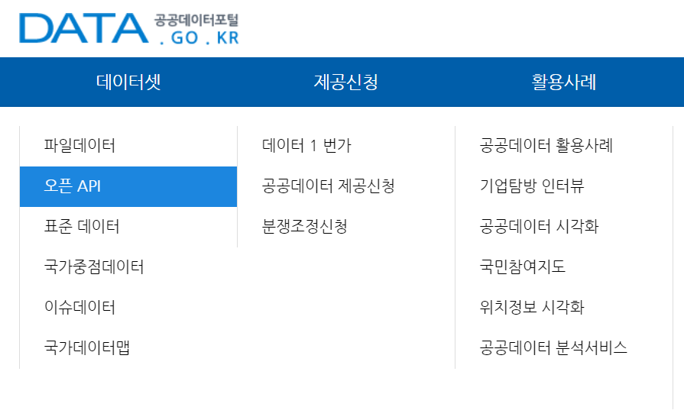
1. 사이트 접속
공공데이터 포털(https://www.data.go.kr/) 접속 후 “데이터셋” > “오픈 API” 선택

Slide 4
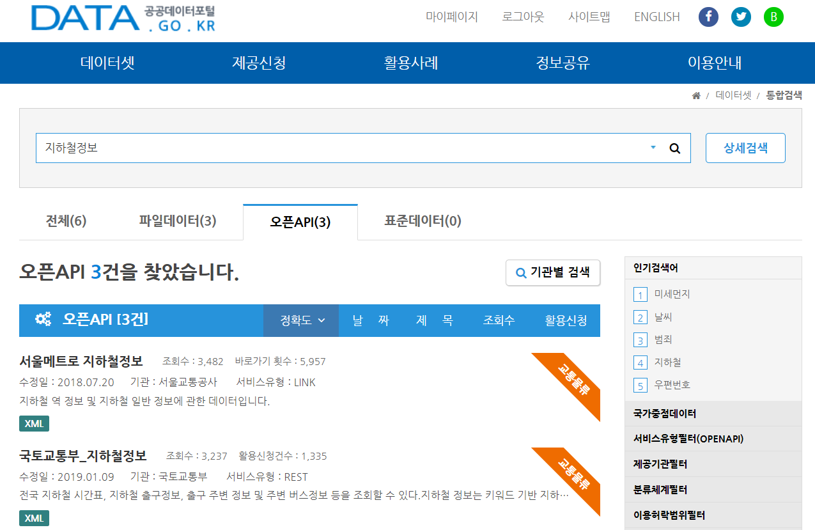
2. 서비스 검색
검색어 입력(“지하철정보”) > 원하는 서비스 선택(“국토교통부_지하철정보”)

Slide 5
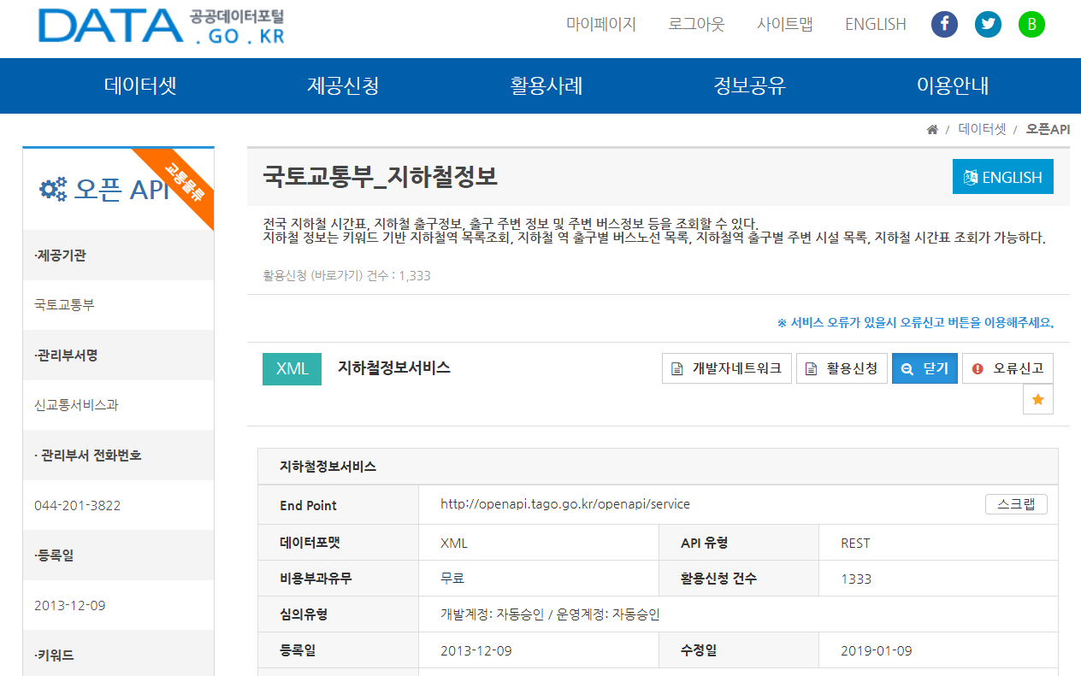
3. 활용 신청
“활용 신청” 클릭

Slide 6
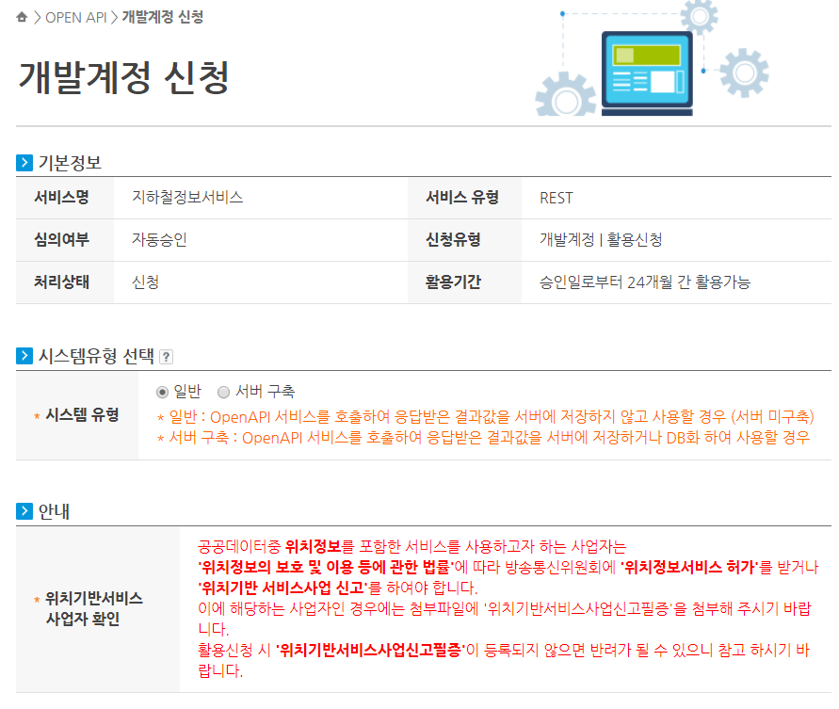
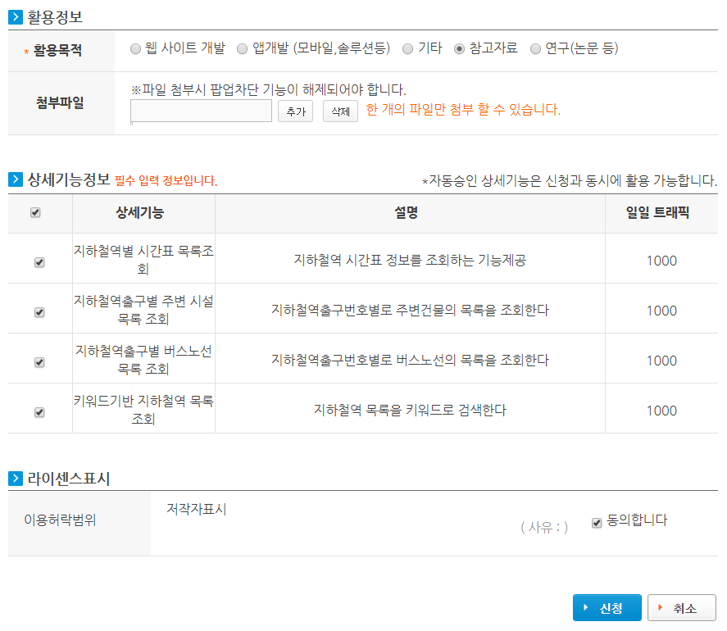
3. 활용 신청
시스템유형, 활용목적, 상세기능정보 선택

Slide 7
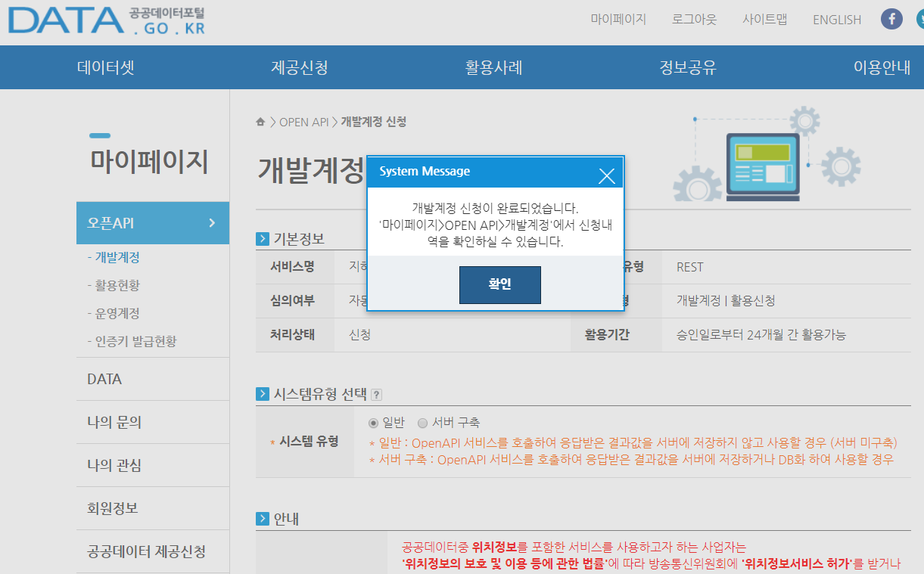
3. 활용 신청
신청 완료 확인

Slide 8
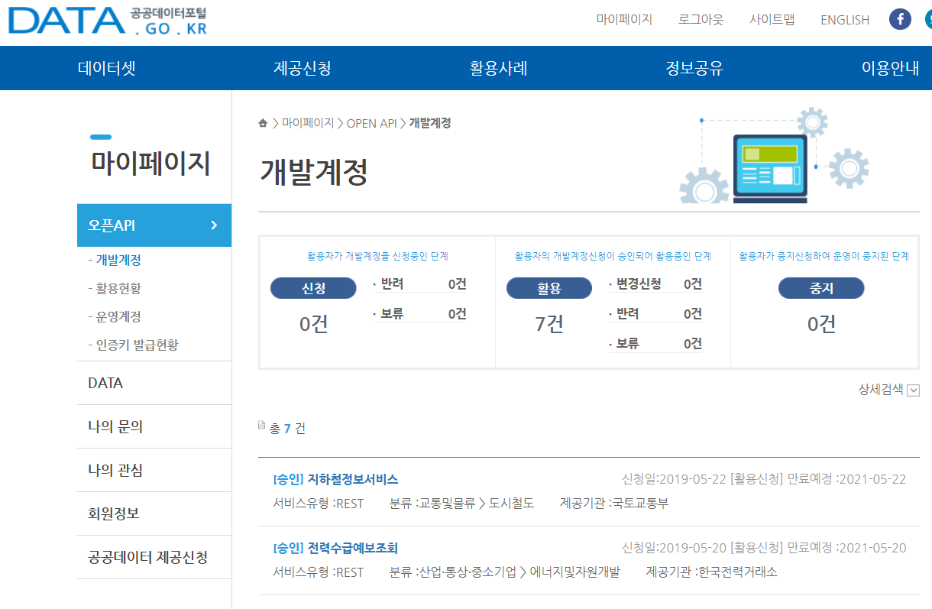
4. 신청한 서비스 선택
“마이페이지 > 오픈API > 개발계정”으로 자동 이동됨. 이중 신청 서비스 선택

Slide 9
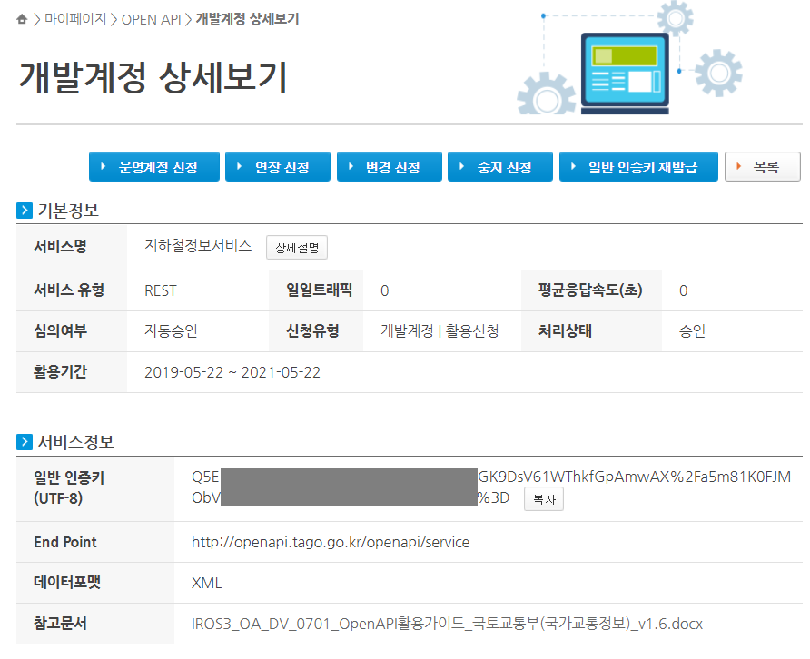
5. 인증키, End Point와 참고문서
인증키를 복사해 별도로 저장하고, 참고문서를 다운로드
End of DOC.

